Slide 1
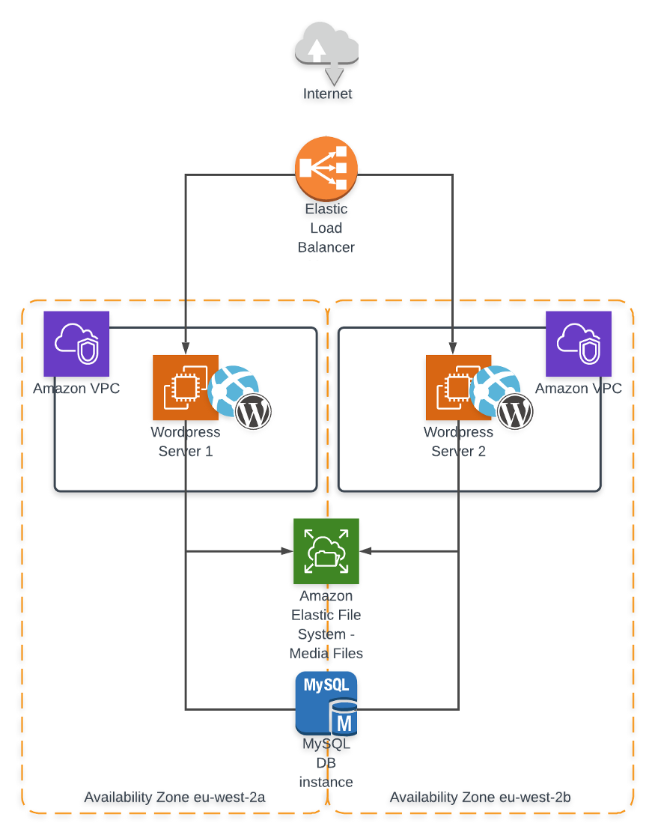
Итоговая самостоятельная работа

